Slide 1

Android应用开发案例教程 （Android Studio版）
第3章 多媒体播放与录制

Slide 2
3.1
音频播放
3.2
视频播放
3.3
录音与拍照
章目录

Slide 3
3.1.1 多媒体处理包
Android系统提供了针对常见多媒体格式的API，可以非常方便操作图片、音频、视频等多媒体文件，也可以操控Android终端的录音摄像设备。这些多媒体处理API均位于 android.media 包。

Slide 4



3.1.2 媒体播放器 MediaPlayer
MediaPlayer是Android系统多媒体android.media包中的类，主要用于控制音频文件，视频文件或者流媒体的播放。
+
-
MediaPlayer对象的生命周期：
÷
通常把一个对象从创建、使用、释放的过程称为该对象的生命周期，把MediaPlayer对象的创建、初始化、同步处理、释放、结束的运行过程称为MediaPlayer的生命周期。
×

Slide 5
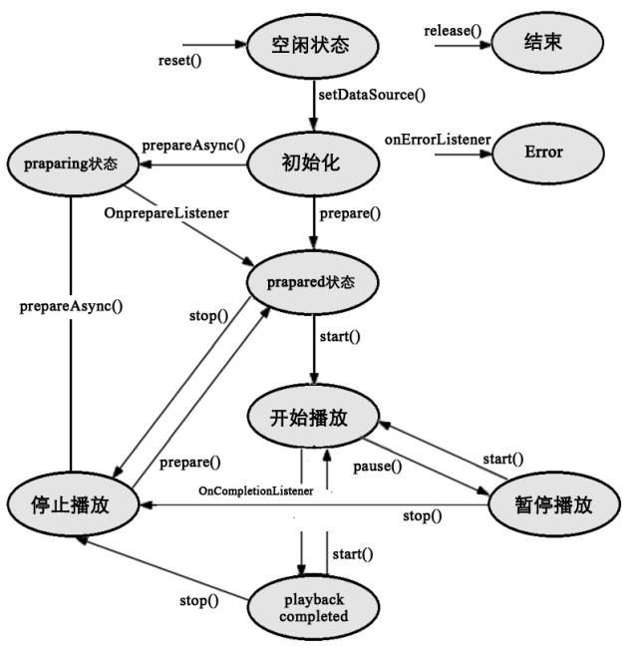
3.1.2 媒体播放器 MediaPlayer
MediaPlayer对象的生命周期

Slide 6
3.1.3 播放音频文件
存储在应用程序的 res 资源中的音乐文件，使用create()方法创建MediaPlayer对象。
由于create()方法中已经封装了初始化及同步的方法，故不需要再进行 setDataSource() 初始化以及 prepare() 操作。
案例：
MediaPlayer mplayer= MediaPlayer.create(this,R.raw.music);

Slide 7
3.1.3 播放音频文件
播放
播放音频文件，调用start()方法。例如：mplayer.start();
暂停，调用pause()方法。
停止，调用stop()方法。
1
2
3
-
释放占用资源
+
音频播放结束，调用 release() 释放播放器占用的系统资源。
重新播放音频，需调用 reset() 返回到空闲状态。

Slide 8
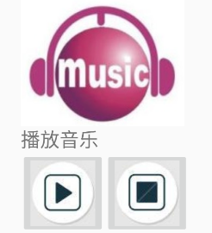
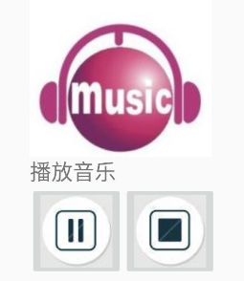
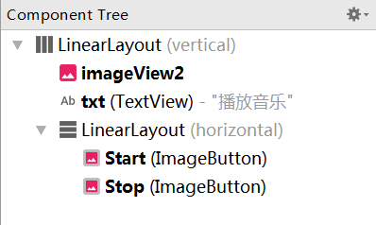
3.1.3 播放音频文件
【例3-1】设计一个音乐播放器, 播放项目资源中的音乐
音乐播放器运行效果

Slide 9
3.1.3 播放音频文件
停止播放的事件可作如下改进，以便于用户再次选择播放。
@Override public void onClick(View v) { mp.stop(); //或mp.reset(); Start.setImageResource(R.drawable.music_play); try { mp= MediaPlayer.create(Localmp3Activity.this, R.raw.abc); mp.setLooping(true); }catch(Exception e){ Log.e("mp3""play error"); } }

Slide 10
3.1.4 播放SDcard的文件
播放存储在SD卡中的多媒体文件，须先调用new()方法创建MediaPlayer对象，再调用setDataSource()方法设置多媒体数据来源。
示例：
MediaPlayer mplayer = new MediaPlayer();
String str = Environment.getExternalStoragePublicDirectory(Environment.DIRECTORY_ DOWNLOADS)+"/music.mp3";
mplayer.setDataSource(str);
mplayer.prepare();

Slide 11
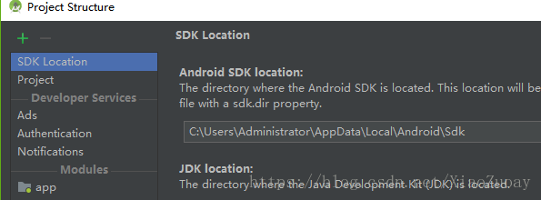
3.1.4 播放SDcard的文件
模拟器启动后，使用Android studio的DDMS调试工具查看File Explorer。
android studio新版本的菜单选项 android device monitor 不见了，Google认为monitor用的比较少，所以就不想占用一个菜单，现在只能通过命令运行这个工具了。
找到你的android-sdk目录,然后找到tools，你就会看到monitor.bat，双击运行。

Slide 12
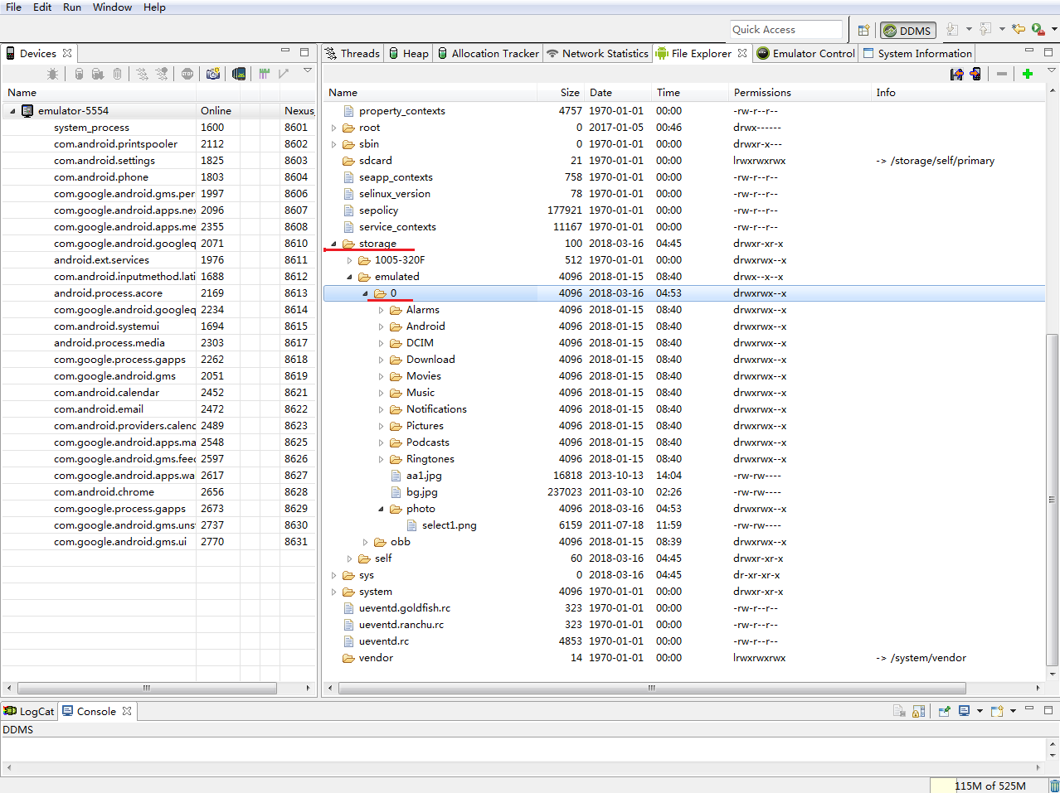
3.1.4 播放SDcard的文件
模拟器启动后，使用Android studio的DDMS调试工具查看File Explorer。默认情况下无法显示emulated下面的子目录。需要用adb root命令，然后才能访问文件和子目录，以及删除文件。

Slide 13
3.1.4 播放SDcard里的文件
// Storage Permissions private static final int REQUEST_EXTERNAL_STORAGE = 1; private static String[] PERMISSIONS_STORAGE = { Manifest.permission.READ_EXTERNAL_STORAGE, Manifest.permission.WRITE_EXTERNAL_STORAGE }; public static void verifyStoragePermissions (Activity activity) { // Check if we have read permission int permission = ActivityCompat.checkSelfPermission(activity, Manifest.permission.READ _EXTERNAL_STORAGE); if (permission != PackageManager.PERMISSION_GRANTED) { // We don't have permission so prompt the user ActivityCompat.requestPermissions( activity, PERMISSIONS_STORAGE, REQUEST_EXTERNAL_STORAGE ); } }
动态申请权限
Android 6.0后的版本，文件读写权限不但要在清单中加入，而且要在运行时动态申请。
可以创建一个成员方法，例如verifyStoragePermissions（），在里面检查是否已经拥有读权限，没权限的话请用户同意授权，甚至把写权限一并打包进去 。
在Actitvity的onCreate()方法中调用上述的verifyStoragePermissions ()方法。

Slide 14
3.1.4 播放SDcard里的文件
在AndroidManifest.xml清单中申请权限。
<uses-permission android:name="android.permission.READ_EXTERNAL_STORAGE" />
<uses-permission android:name="android.permission.WRITE_EXTERNAL_STORAGE" />
<uses-permission android:name="android.permission.MOUNT_UNMOUNT_FILESYSTEMS"/>

Slide 15


3.1.4 播放SDcard里的文件
【例3-2】设计一个音乐播放器, 播放SD卡中的音乐
将音频文件abc.mp3复制到SD卡中。
音乐播放器运效果

Slide 16
3.1
音频播放
3.2
视频播放
3.3
录音与拍照
章目录

Slide 17
3.2 视频播放
Android实现视频播放的应用程序有两种：
1
MediaPlayer + SurfaceView
2
MediaController + VideoView
第一种方法是基础，可以编程控制播放器的大小和位置。
第二种方法使用起来更方便，但由于是Android封装好的类，播放器的大小、位置等都不接受编程控制。

Slide 18
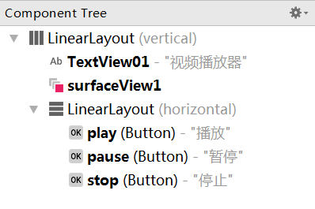
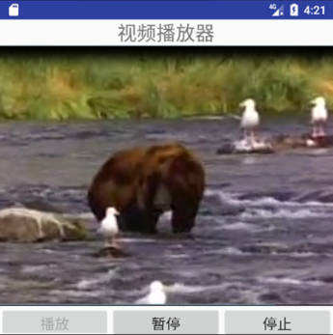
3.2.1 应用媒体播放器播放视频
【例3-3】应用媒体播放器组件MediaPlayer设计一个视频播放器，将SurfaceView 和 MediaPlayer配合使用。

Slide 19
3.2.1 应用媒体播放器播放视频
SurfaceView 和 MediaPlayer配合，完成视频的播放
SurfaceView surfaceView = (SurfaceView)findViewById(R.id.surfaceView);
SurfaceHolder sh = surfaceView.getHolder();
根据视频文件的位置，分为2种实现方式：
下面是访问项目资源res的视频：
mediaPlayer = MediaPlayer.create(this,R.raw.sample); //设置数据源
mediaPlayer.setDisplay(sh);
mediaPlayer.start();
下面是访问Sdcard、网络的视频：
path = Environment.getExternalStoragePublicDirectory(Environment.DIRECTORY_DOWNLOADS)+"/sample.3gp";
mMediaPlayer = new MediaPlayer();
mMediaPlayer.setDataSource(path);//设置数据源
mMediaPlayer.setDisplay(sh);
mMediaPlayer.prepare();
mMediaPlayer.start();

Slide 20
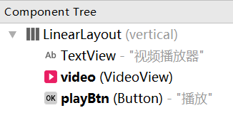
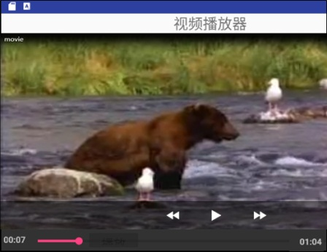
3.2.2 应用视频视图播放视频
VideoView是系统自带的视频播放控件，自带进度条、暂停、播放等功能，使用起来十分简单，只需要为控件设置好播放路径，判断监听是否准备就绪，直接播放即可。

Slide 21
3.2.2 应用视频视图播放视频
MediaController + VideoView
MediaController 的方法setMediaPlayer()并非指定VideoView，而是指定一个接口MediaPlayerControl，接口内部定义了一些播放相关的播放、暂停、停止等操作。
VideoView是系统自带的视频播放控件，自带进度条、暂停、播放等功能，使用起来十分简单，VideoView实现了MediaPlayerControl 。

Slide 22
3.1
音频播放
3.2
视频播放
3.3
录音与拍照
章目录

Slide 23
3.3.1 MediaRecorder类
Android系统提供了两种API用于实现录音功能：AudioRecord 和 MediaRecorder。
MediaRecorder 已实现大量的封装，操作起来简单，而AudioRecord比较灵活，能实现更多的功能。
MediaRecorder 可以实现录音和录像，需要严格遵守API说明中的函数调用先后顺序。MediaRecoeder 已经集成了录音、编码、压缩等，优点是大部分以及集成，直接调用相关接口即可，代码量小。

Slide 24
3.3.1 MediaRecorder类
创建录音对象。
MediaRecorder mr = new MediaRecorder();
设置录音文件。
AMR格式多用于人声，适合通话录音。
例如：
File soundFile = new
File(Environment.getExternalStorageDirectory(),System.currentTimeMillis()+".amr");
if(!soundFile.exists()){ try { soundFile.createNewFile(); } catch (IOException e) { } }
mr.setOutputFile(soundFile.getAbsolutePath());

Slide 25
3.3.2 录音示例
应用MediaRecorder进行录音的主要步骤如下：
1
创建录音对象
2
设置录音对象
3
准备录制
4
开始录制
5
结束录制

Slide 26
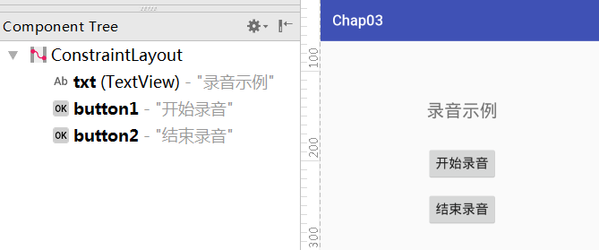
3.3.2 录音示例
在AndroidManifest.xml中增加音频捕获权限
<uses-permission android:name="android.permission.RECORD_AUDIO"/>
<uses-permission android:name="android.permission.WRITE_EXTERNAL_STORAGE"/>
【例3-5】使用MediaRecorder类录音，输出AMR格式文件。

Slide 27
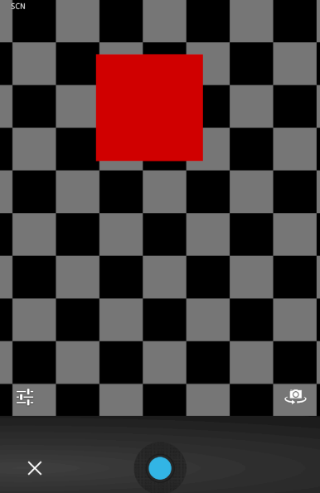
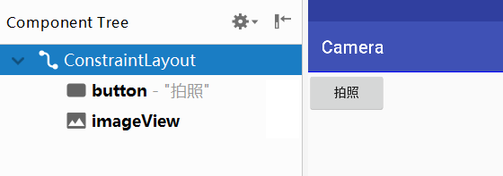
3.3.3 拍照
有两种方式可以实现拍照功能：通过Camera和通过Intent。
通过Intent实现拍照功能，编程很简单。通过Camera则复杂很多，但好处是可以构建功能更强大的Camera应用。
【例3-6】使用Intent设计一个简易照相机。
程序的运行结果

Slide 28
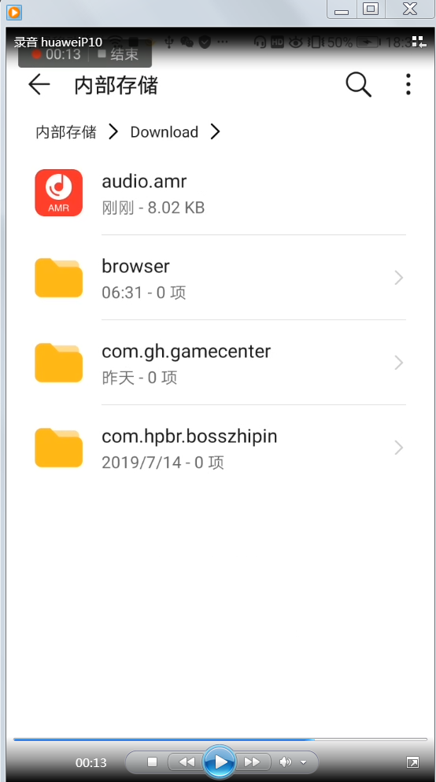
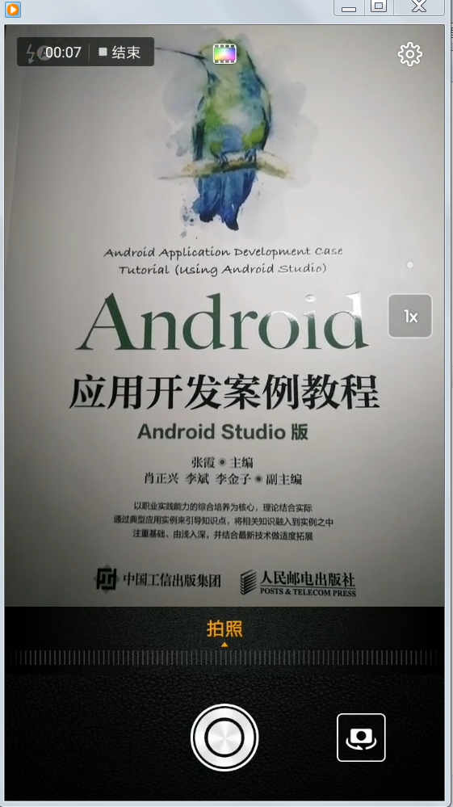
案例录音、拍照在华为P10手机上的测试
拍照示例
录音示例

Slide 29
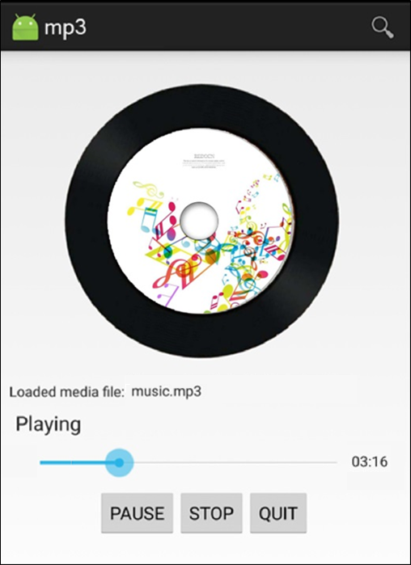
实战演练：音乐播放器
修改【例3-2】加入进度条SeekBar功能和退出QUIT功能。
修改音乐播放器界面，参考右图。
设计下列功能：
（1）播放/暂停、停止、退出功能；
（2）进度条显示播放进度；
（3）拖动进度条改变进度功能。

Slide 30
Android应用开发案例教程 （Android Studio版）
THANKS!

